Slide 1
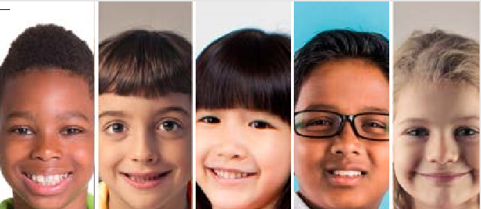
Stanovništvo
Raznolikost svjetskog stanovništva

Slide 2
Nakon ovog sata moći ćeš...
navesti primjere različitih pisama
razlikovati važne jezike međunarodnoga sporazumijevanja od jezika s najvećim brojem govornika
objasniti s pomoću dijagrama i tematskih karata jezičnu i religijsku strukturu
navesti ime najvažnije međunarodne organizacije i procijeniti njeno značenje

Slide 3
u svijetu žive mnogi narodi (narod povezuje svijest o zajedničkoj pripadnosti i cjelovitosti)
ljudi se međusobno razlikuju prema: religiji, boji kože, jeziku, pismu

Slide 4
Jezici
više od 7 tisuća jezika
najviše govornika u svijetu – kineski (mandarinski)
međunarodni jezici – engleski, španjolski, francuski...
znakovni jezik

Slide 5
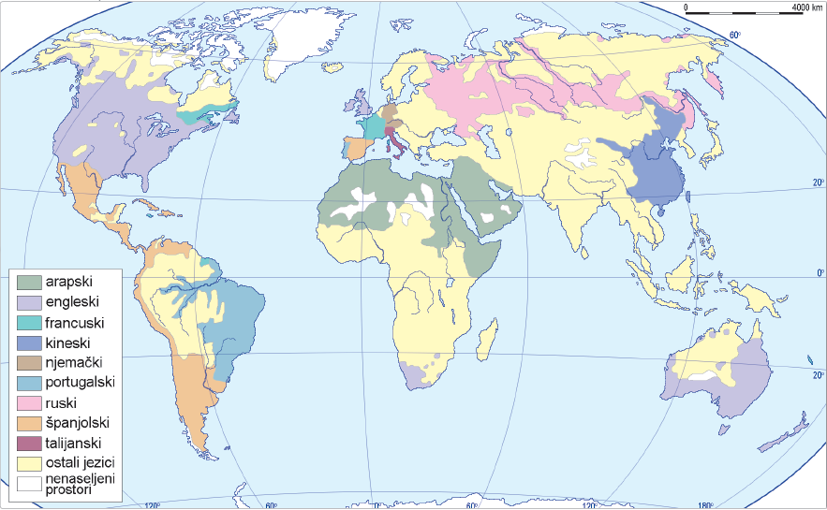
Analizirajte tematsku kartu jezika.
1. Koji je najrašireniji međunarodni jezik?
2.Koji jezik ima najviše govornika?

Slide 6
Rase
3 rasne skupine: bijela, crna i žuta
Mješanci: mulati,
mestici,
zambosi

Slide 7
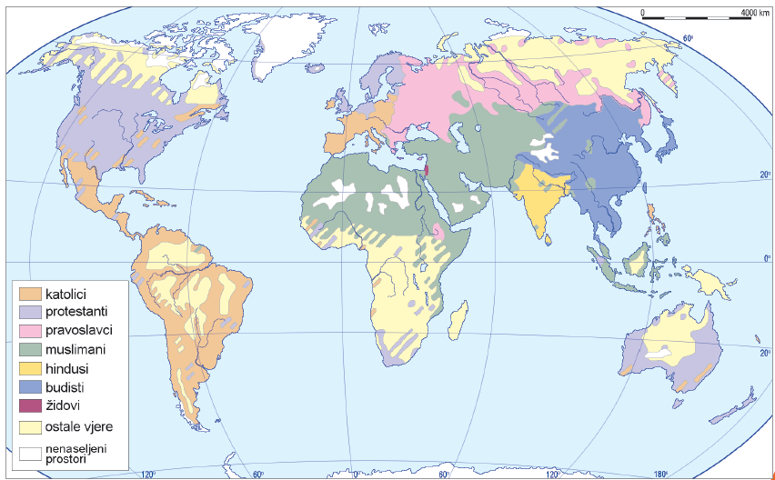
Religije
kršćanstvo, islam, hinduizam i budizam
ateisti
Zadatak:
pročitati tekst
u udžbeniku 72-73
te izraditi umnu
mapu sa središnjim
pojmom : RELIGIJE

Slide 8
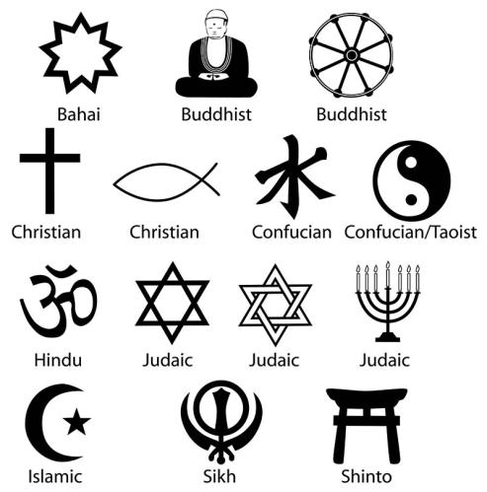
Simboli religija

Slide 9
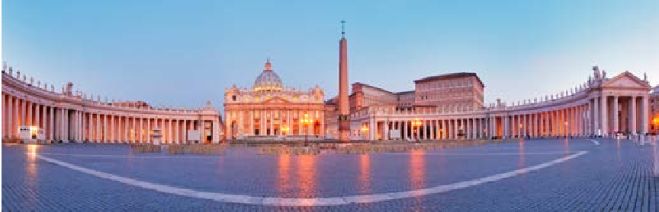
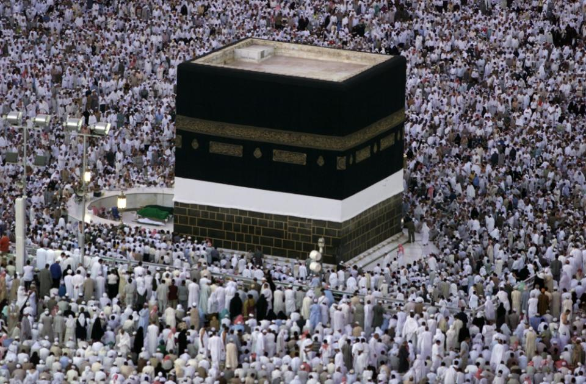
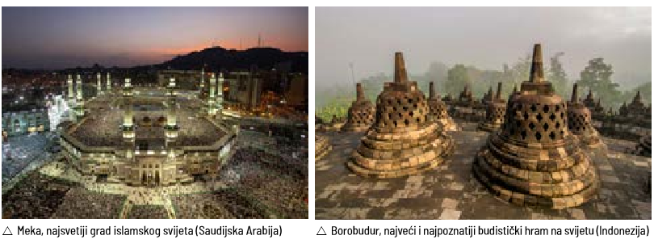
Bazilika sv. Petra u Vatikanu
Meka, hodočasnici

Slide 10
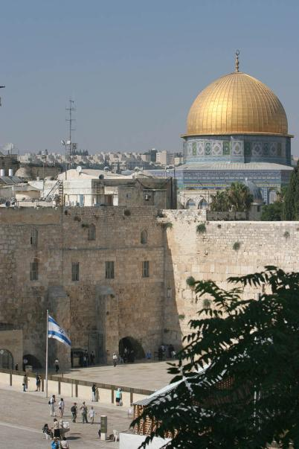
Prepoznaješ li grad na fotografiji?
Radi se o svetom gradu muslimana, židova i kršćana.
JERUZALEM.

Slide 11

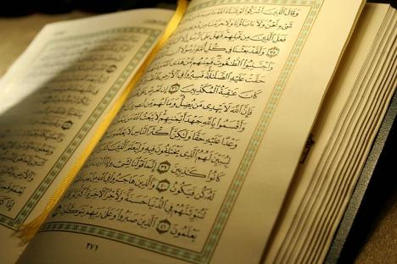
Pisma
latinica, ćirilica, hebrejsko i arapsko pismo
tradicionalno, znakovno pismo - kinesko
Arapsko
Kinesko

Slide 12
UN
ljudi se udružuju u organizacije da bi se što više međusobno povezali
cilj UN-a očuvanje mira i sugurnosti u svijetu, osnovana 1945.u San Franciscu, a danas joj je sjedište New York
UNICEF – Međunarodni dječji fond
UNESCO – specijalizirana organizacija UN-a za intelektualna i etička pitanja na području obrazovanja, znanosti i kulture.

Slide 13
Ponovimo
Riješite zadatke u RB.

Slide 14
Izradila: Marija Ros Kozarić,prof.

